Slide 1


Текстообработващи програми
Николета Дончева № 15733
Математика и информатика

Slide 2
Ще се запознаем с:
Основните етапи при компютърната текстообработка
Характерни дейности
Видове текстообработващи програми
Операции и метаоперации
Позициониране и клавиши за навигация
MsWord
Abby FineReader

Slide 3
Съществуват 3 основни етапа при компютърната текстообработка:
Създаване – въвеждане на първоначалното съдържание (текст, изображения, таблици ...)
Форматиране – промяна на характеристиките (шрифт, фон, подравняване...)
Репродуциране ( възпроизвеждане върху избрана медия)
Общият процес за обработване на съдържанието и форматирането се нарича редактиране.

Slide 4
Характерни дейности:
Създаване, съхраняване и използване на документ
(Може да се включи и процеса
конвертиране се нар. трансформирането на създадени чрез различни приложения документи (разширението се променя).
Други - преименуване, изтриване, сортиране, търсене и извличане по определен признак, вмъкване, копиране, преместване, заместване, автоматично коригиране, позициониране (навигация) на документа, смесване на документи.
Унищожаване – изтриване от паметта на магнитен/оптически носител.

Slide 5
Видове текстообработващи програми:
1.Текстови редактори | Edit, PE2 (Personal Editor 2), NE (Norton Editor), PC Tools, Notepad, Word Pad, Write for Windows
2.Текстообработващи системи | Word, Word Perfect, Ami Pro
3.Настолни издателски системи | Adobe PageMaker, Ventura, QuarkXPress, Microsoft Publisher

Slide 6
1. Текстови редактори
имат много ограничения, отнасящи се предимно до оформянето на текста. При тях няма или са включени най-елементарни инструменти за форматиране (с изключение на Write и WordPad за Windows). Подходящи са за въвеждане на бележки, писма и материали, неизискващи особено сложно оформление:
Start/Programs/Accessories/Notepad
Start/Programs/Accessories/WordPad

Slide 7
2. Текстообработващи системи
включват в себе си по-мощни програми за създаване на графични и звукови обекти, писане на формули, ефекти над текстове и др. Налични са средства за автоматично извършване на справки, проверка на правописа, търсене и заместване. Поддържат различни начини за представяне на текста върху дисплея, включително и предпечатен преглед (File/Print Preview) .

Slide 8
3. Настолни издателски системи
позволяват да се управляват с електронни средства всички видове типографски елементи на 1 издание, да се редактират и подреждат, да се отпечатва готов за снимане материал. Графичният режим, в който работят най-добрите системи, осигурява високо качество на текста и графиката.

Slide 9
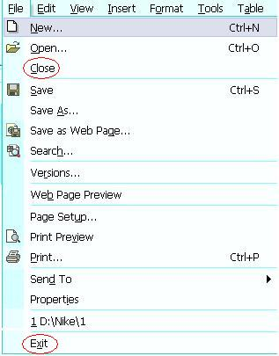

Oперации:
След стартиране на приложението обикновено се предлага избор между :
Създаването на нов документ File/New v (‘Ctrl’ + ‘N’)
Отваряне на вече съществуващ документ
File/Open v (‘Ctrl’ + ‘O’)
(Всички посочени в презентацията клавишни комбинации
(Shortcut keys) са валидни за много приложения!)

Slide 10




Операция : | Опция: | Shortcut keys:
Търсене | Edit/Find | ‘Ctrl’ + ‘F’
Затваряне (актив.пр) (цялата програма) | File/Close, File/Exit | ‘Ctrl’ + ‘F4’, ‘Ctrl’ + ‘W’ ‘Alt’ + ‘F4’
Смесване | Insert | ‘Insert’!
Унищожаване | Delete | ‘Del’ (‘Shift’ + ‘Del’)
Преименуване | Rename | ‘F12‘ (‘F2’)
Копиране | Copy | ‘Ctrl’ + ‘C’
Конвертиране | File/Save As | ‘F12’
Съхраняване | File/Save | ‘Ctrl’ + ‘S’
Разпечатване | File/Print | ‘Ctrl’ + ‘P’
Изпращане | File/Send To

Slide 11
Операции с маркиран текст:
- За маркиране на текст се задържа клавиша ‘Shift’ + ‘↑’
- Провлачва се курсора (в текстови условия се нар. маркер); ‘←’ ‘↓’ ‘→’
- Какъв е резултатът при ‘Ctrl’ + ‘A’ клавишна комбинация ?
Операция: | Действие: | Shortcut keys:
Копиране | Edit/Copy | ‘Ctrl’ + ‘C’
Поставяне | Edit/Paste | ‘Ctrl’ + ‘V’
Изрязване | Edit/Cut | ‘Ctrl’ + ‘X’
Изтриване | (вдясно) - (вляво) - | ‘Del’ ‘Backspace’

Slide 12
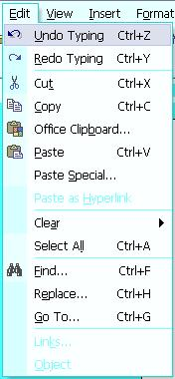
Метаоперации:
Oперации над самите операции
се нар. метаоперации.
Undo отменя последното действие (‘Ctrl’ + ‘Z’) или стрелка “назад” от менюто.
Redo възстановява действие напред. Възможно е само ако преди това е използвано Undo. Клавишна комбинация (‘Ctrl’ + ‘Y’) или стрелка “напред” от менюто.
Undo/Redo Typing могат да се използват последователно многократно => връщат и възстановяват много действия.

Slide 13
Позициониране в: | Набиране:
Следващ ред | ‘↓’
Предишен ред | ‘↑’
Следващ знак | ‘→’
Предишен знак | ‘←’
Началото на текущия ред | ‘Home’
Края на текущия ред | ‘End’
Изглед по-нагоре | ‘Page Up’
Изглед по-надолу | ‘Page Down’
Предишната дума | ‘Ctrl’ + ‘←’
Следващата дума | ‘Ctrl’ + ‘→’
Началото на документа | ‘Ctrl’ + ‘Home’
Края на документа | ‘Ctrl’ + ‘End’

Slide 14
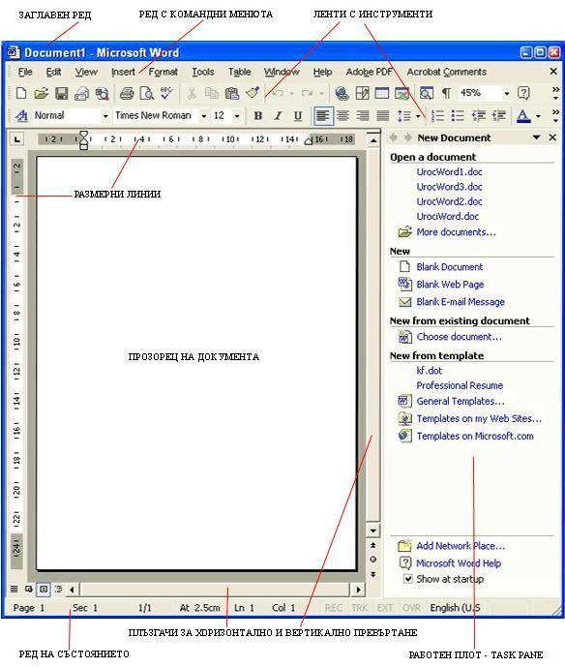
Word - Основни елементи на работния екран

Slide 15
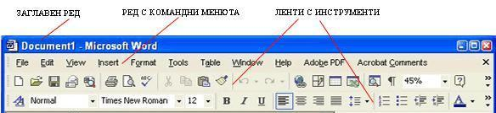
заглавен ред - съдържа името на файла-документ и управляващи програмата бутони;
ред с командни менюта (File, Edit, View…);
ленти с инструменти (бутони-команди) - могат да се добавят и премахват от View/Toolbars. Препоръчва се да са винаги включени лентите Standard и Formatting, тъй като съдържат бутони с основни команди. Останалите се включват и изключват автоматично при извършване на специализирана обработка.

Slide 16
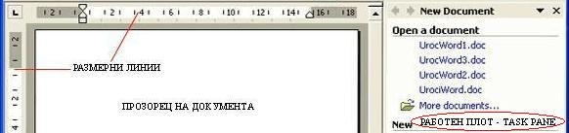
размерни линии - включват се и се изключват от View/ Ruler;
прозорец на документа – по подразбиране със стартиране на програмата се създава файл със служебно име, съдържащ документ с една страница. Може да промените мащаба на видимост от View/Zoom или от Zoom на лента Standard, която се извежда с десен бутон върху лентата с инструменти.
работен плот (нар. се и плот със задачите) – може да се включва и изключва от View/Task Pane. Визуализира се автоматично със стартирането на програмата, но може спокойно да го затворите – освобождава работно пространство. За някои от операциите по обработка е необходим, но в такива случаи се включва автоматично;

Slide 17
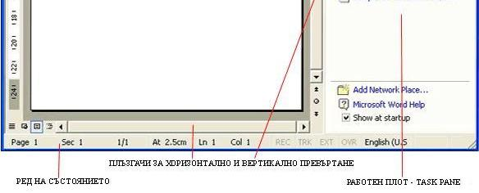
плъзгачи за хоризонтално и вертикално превъртане – дълъг документ може да се прелиства по страници чрез бутоните й ;
ред на състоянието - съдържа полезна информация както за текуща позиция, така и за изпълняваните операции.
На практика почти всички елементи от работният екран са идентични в програмите от пакета MS Office – достатъчно е да се научите да работите свободно с една от програмите, а за останалите да заучавате само специфичната функционалност.

Slide 18
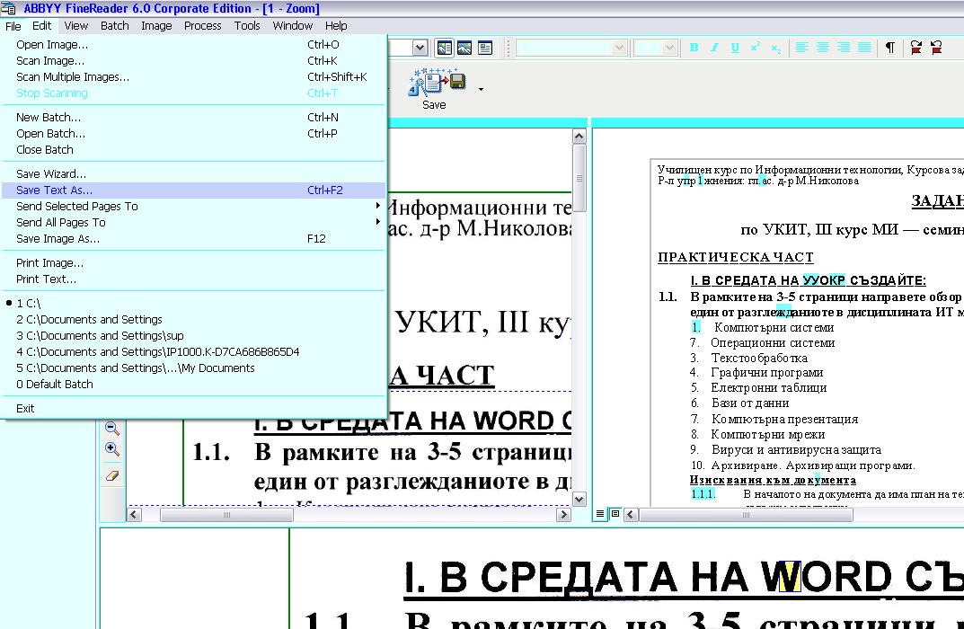
Abby FineReader

Slide 19
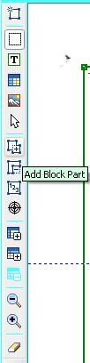
Характеристики:
http://www.abbyy.com/
ABBYY FineReader е текстообработваща програма с мощни инструменти за оптично разпознаване на символи (OCR – Optical Character Recognition) - функция, която е незаменима при прехвърляне на документи/текст от хартия в цифров вид на компютъра Ви. Тя може да използва скенера директно, а може й бъде указано да обработи съществуващи файлове - най-известните изображения (BMP, TIFF, JPG, GIF, PNG, PCX), PDF файлове, DjVu файлове и др. Като изходни файлове програмата може да създава: DOC, DOCX, XLS, XLSX, PPT, PPTX, PDF, HTM, DLF, CSV, LIT, както и познатите RTF и обикновен TXT.

Slide 20
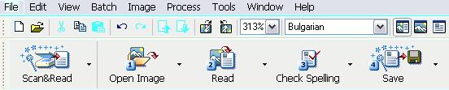
Програмата разпознава текстове на 184 езика, за 38 от които има и речници за проверка на правописа, сред които е и българският.
Продуктът разполага и с немалко други функции и възможности, които са прекалено много, за да се изброят. Интерфейсът на програмата е доста приятен и интуитивен и не би трябвало да затруднява дори и по-неопитните потребители, особено предвид факта, че разполага и с вграден превод на български.
Enjoy!☺

